Slide 1

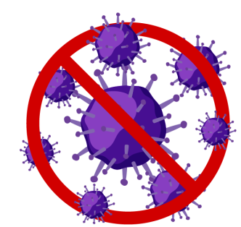









TRUNG TÂM TƯ VẤN TÂM LÝ
VÀ ĐÀO TẠO KỸ NĂNG HƯƠNG VÂN
GIÁO DỤC KỸ NĂNG SỐNG
EM LÀ BÁC SĨ NHÍ

Slide 2

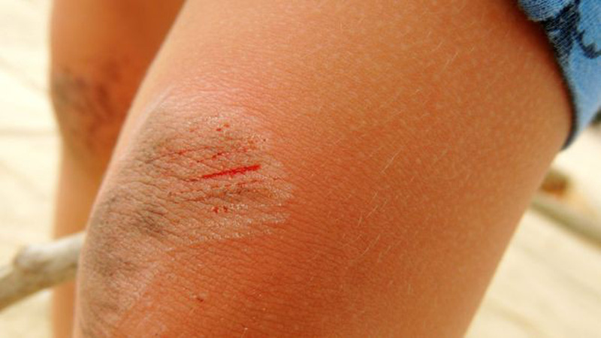
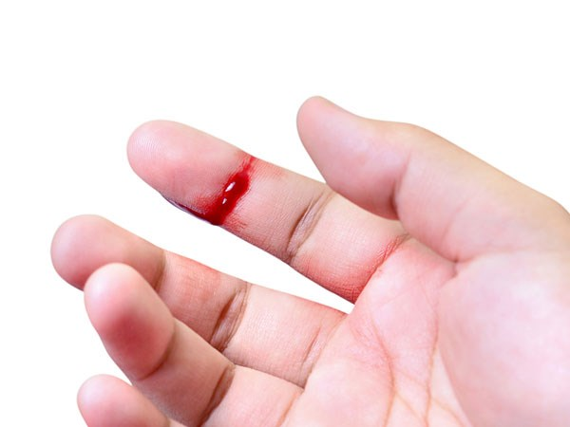
EM HÃY LỰA CHỌN NHỮNG VẾT THƯƠNG
EM CÓ THỂ TỰ SƠ CỨU – VÌ SAO?
1
2

Slide 3
TRONG CUỘC SỐNG CHÚNG TA CÓ THỂ BỊ NHỮNG VẾT THƯƠNG KHÁC NHAU
Có những vết thương chúng ta có thể tự sơ cứu, băng bó nhưng cũng có những vết thương với lứa tuổi chúng ta không nên tự ý sơ cứu sẽ khiến vết thương nặng hơn.

Slide 4
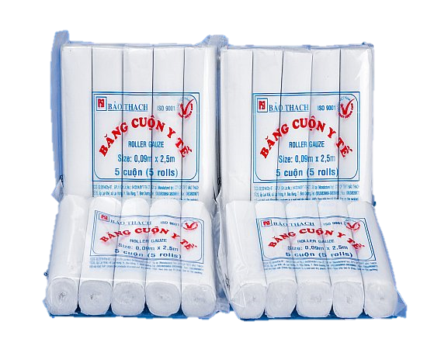
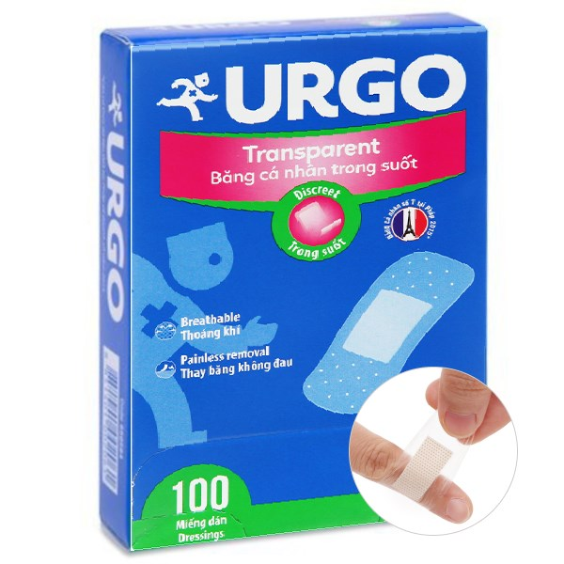
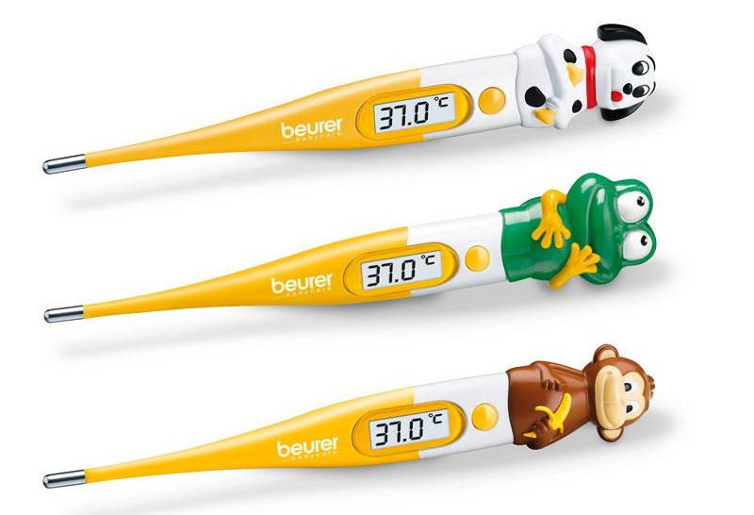
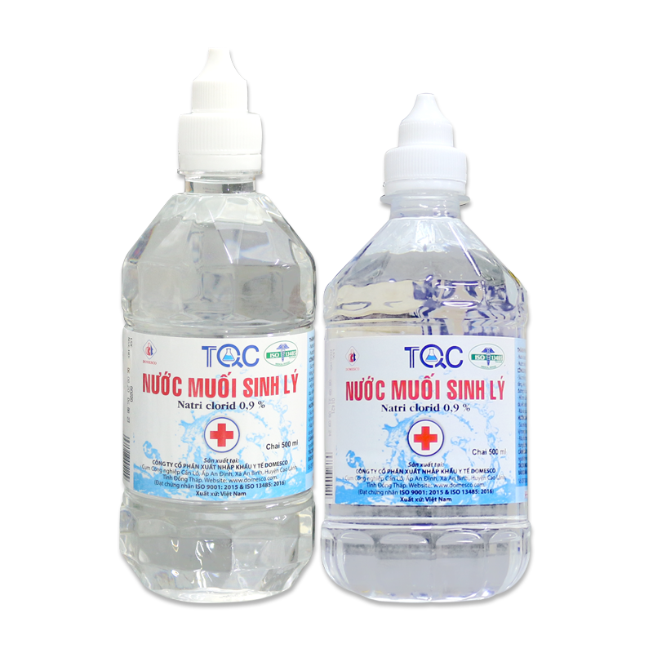

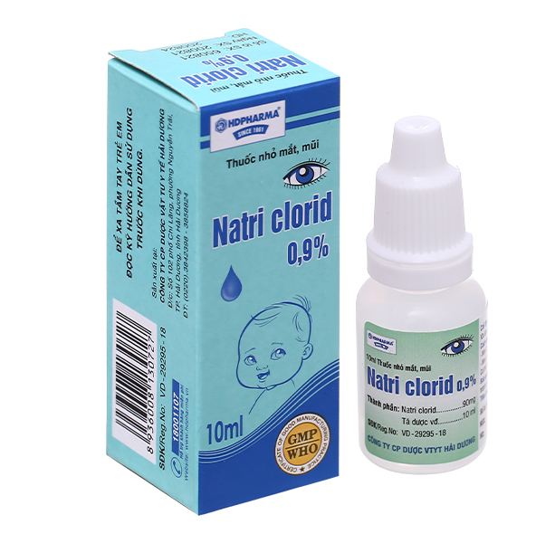
CHIA SẺ CÔNG DỤNG VÀ CÁCH DÙNG
NHỮNG DỤNG CỤ Y TẾ, THUỐC

Slide 5

GIÁO DỤC KỸ NĂNG SỐNG
EM LÀ BÁC SĨ NHÍ
NHIỆT KẾ
Dùng để kiểm tra nhiệt độ cơ thể.
NƯỚC MUỐI NHỎ MẮT
Dùng để rửa mắt hoặc nhỏ vào khi có dị tật rơi vào mắt.

Slide 6
GIÁO DỤC KỸ NĂNG SỐNG
EM LÀ BÁC SĨ NHÍ
NƯỚC MUỐI SINH LÝ
Dùng để diệt vi khuẩn, giảm sưng viêm.
CAO, DẦU GIÓ
Dùng để bôi khi đau đầu, đau bụng.

Slide 7
BÔNG, BĂNG, GẠC, BĂNG CÁ NHÂN
Dùng để làm sạch vết thương và che chắn vết thương của mình, tránh bụi, vi khuẩn bên ngoài.

Slide 8
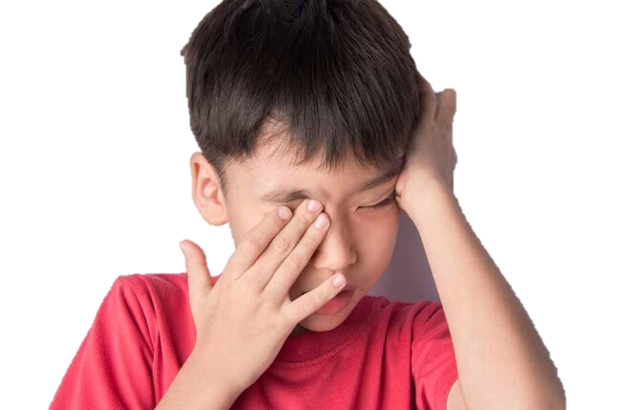
XỬ LÝ TÌNH HUỐNG
DỊ TẬT BAY VÀO MẮT, TA SẼ?
Dùng ta dụi mắt 1 lát sẽ thoải mái ngay.
Dùng nước muối sinh lý nhỏ mắt, chớp mắt nhanh và nhiều lần hoặc dùng bông gạc sạch thấm dị vật đó ra khỏi mắt.

Slide 9
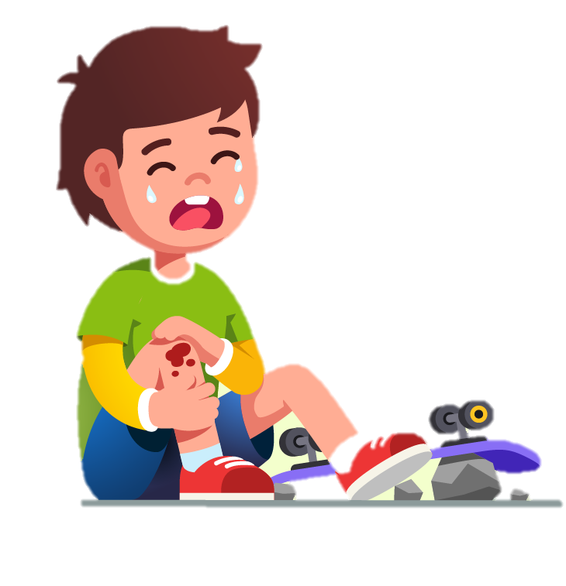
XỬ LÝ TÌNH HUỐNG
KHI EM BỊ NGÃ TRẦY XƯỚC. EM NÊN LÀM GÌ?
Rửa vết thương bằng nước muối sinh lý, sau đó dùng bông gạc băng vết thương lại.
Không rửa vết thương mà dùng băng băng vết thương lại.

Slide 10
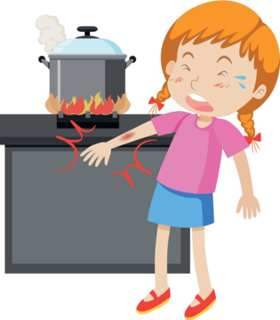
XỬ LÝ TÌNH HUỐNG
KHI EM BỊ BỎNG NHẸ, EM NÊN LÀM GÌ?
A. Dùng kem đánh răng bôi lên vết thương.
B. Nhúng vết thương vào nước mát, hoặc cho tay dưới vòi nước sau đó báo với người lớn.

Slide 11
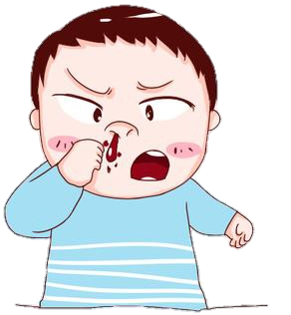
XỬ LÝ TÌNH HUỐNG
KHI BỊ CHẢY MÁU CAM CHÚNG TA NÊN LÀM GÌ?
Lấy tay bịt mũi lại, đứng thẳng.
Lấy giấy cho vào lỗ mũi bị chảy máu và ngửa cổ lên cho đến khi máu ngừng chảy.

Slide 12
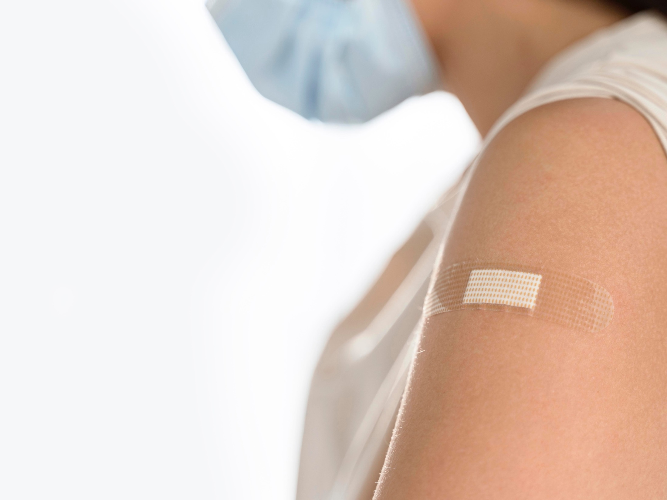
CHÚNG TA DÙNG URGO ĐỂ BĂNG VẾT THƯƠNG NẶNG HAY NHẸ?
VÌ SAO?

Slide 13
CÁCH SỬ DỤNG URGO VỚI CÁC
VẾT THƯƠNG NHỎ

Slide 14
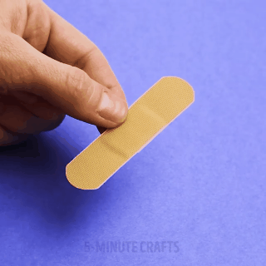
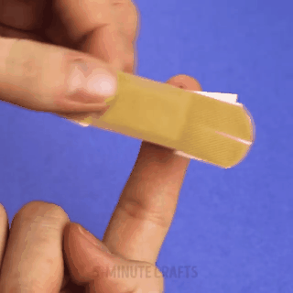
Xé bỏ lớp vỏ ngoài của urgo.
Nhẹ nhàng bóc 1 bên lớp giấy màu trắng phía dưới. Khi đó ta sẽ thấy lớp gạc ở giữa. Đặt phần gạc vào vết thương và dính phần băng keo mà ta vừa bóc xuống để cố định urgo, sau đó bóc phần giấy trắng còn lại của urgo và dán cố định đầu còn lại.
SAU KHI RỬA VẾT THƯƠNG
CHÚNG TA DÁN URGO NHƯ SAU:

Slide 15

THỰC HÀNH BĂNG VẾT THƯƠNG
BẰNG URGO

Slide 16
TRUNG TÂM TƯ VẤN TÂM LÝ
VÀ ĐÀO TẠO KỸ NĂNG HƯƠNG VÂN
Thank you

